Slide 1
Министерство здравоохранения Республики Беларусь Учреждение образования «Гомельский государственный медицинский университет» Кафедра травматологии, ортопедии, ВПХ с курсом анестезиологии и реаниматологии
СЕПСИС У ПАЦИЕНТОВ С ОЖОГОВОЙ ТРАВМОЙ В ОТДЕЛЕНИИ АНЕСТЕЗИОЛОГИИ И РЕАНИМАЦИИ
Авторы: Нестеров Владислав Владимирович,4 курс лечебный факультет;
Гришечкин Вячеслав Юрьевич,4 курс, лечебный факультет;
Третьяков Владислав Аркадьевич, 4 курс, лечебный факультет

Slide 2
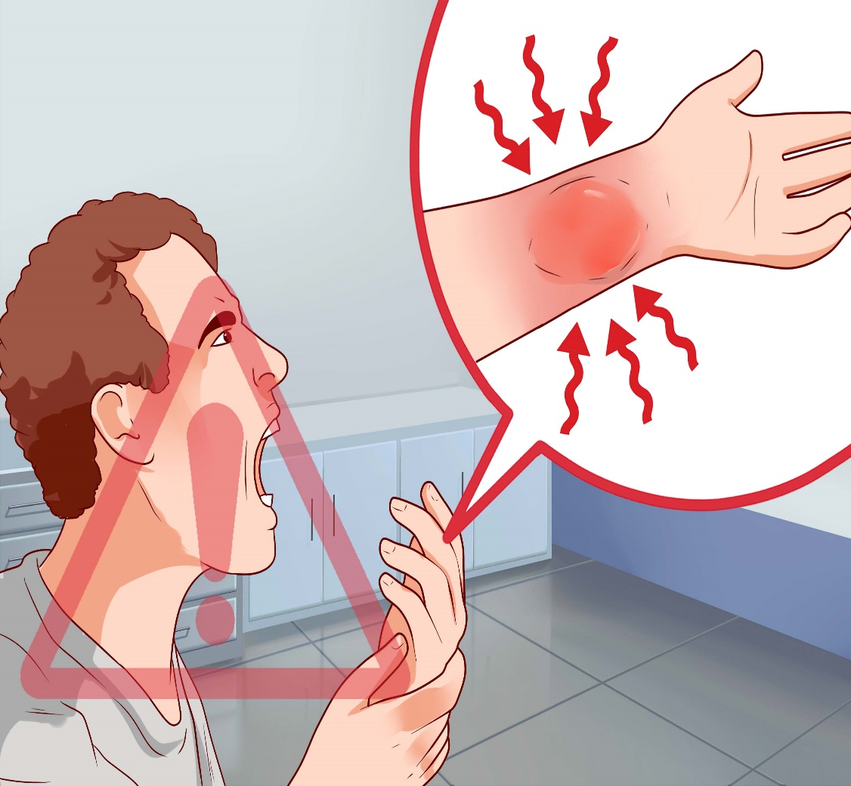
Актуальность работы
Ожоговая травма среди всех видов травматизма по частоте встречаемости занимает третье место. В последние годы отмечается увеличение количества пациентов с обширными ожогами. Ожоговая травма остается существенной проблемой медицинского и экономического характера, так как пациенты с ожоговой болезнью очень склонны к высокой частоте осложнений и высокой летальности. Более того, лечение ожоговых больных дорогостоящее, требует длительной госпитализации, реабилитации и последующей коррекции рубцов.

Slide 3
Актуальность работы
На исход ожоговой травмы будут оказывать влияния развитие различных инфекционных осложнений, несвоевременное и неэффективное оказание медицинской помощи, что в конечном итоге значительно увеличивает вероятность фатального исхода при сочетании факторов.

Slide 4
Актуальность работы
Инфекционные осложнения являются одной из наиболее частых причин смерти у пациентов, получивших ожоги различной степени тяжести. В первую очередь ожоговый сепсис следует рассматривать как генерализованное инфекционное осложнение, развивающееся на фоне термической травмы.

Slide 5
Цель научной работы
Целью исследования стала оценка неблагоприятных исходов у пациентов с ожоговой травмой, осложнённой сепсисом

Slide 6
Материалы и методы исследования
Выполнено ретроспективное исследование медицинских данных об умерших пациентах с ожоговой травмой на базе учреждения здравоохранения «Гомельская городская клиническая больница №1» города Гомеля. Статистический анализ данных производился при помощи программы Excel 2016 и с помощью пакета прикладных статистических программ SPSS Statistics определяли анализ выживаемости пациентов log-rank тестом. Данные исследования были представлены в виде Exp (B) – экспонента В, которая отражает отношение рисков (Hazard ratio – HR). Для данного показателя выявляли 95% доверительный интервал (95% ДИ). Cтатистически значимыми считали различия при p<0,001

Slide 7
Результаты исследования
Проведя анализ 600 архивных историй болезни, было отмечено, что осложнения течения ожоговой болезни сепсисом выявляется в 38% случаев (228).
Смертность среди пациентов от данного осложнения составила 68% (155).
При это смертность зависит от площади поражения ожогами и площади глубоких ожогов. В связи с этим данные пациенты были разделены на две соответствующие группы, где их количество составило: для 1-ой группы – 142 пациента, для 2-ой группы – 86 пациента.

Slide 8
Результаты исследования
Таблица 1 – Летальность среди пациентов с различной площадью ожогов, осложнённых сепсисом.
Показатель площади поражения в % | 0-19% | 20-39% | 40-59% | 60-100%
Количество пролеченных пациентов | 49 | 26 | 33 | 34
Количество умерших пациентов | 12 | 17 | 27 | 32
Летальность (%) | 24,49% | 35,38% | 81,81% | 94,11%

Slide 9
Результаты исследования
Таблица 2 – Летальность пациентов с различной площадью глубоких ожогов, осложнённых сепсисом (III степень по МКБ 10).
Показатель площади поражения в % | 0-19% | 20-39% | 40-59% | 60-100%
Количество пролеченных пациентов | 34 | 22 | 16 | 14
Количество умерших пациентов | 17 | 20 | 16 | 14
Летальность (%) | 50% | 90,9% | 100% | 100%

Slide 10
Результаты исследования
1. При проведении однофакторного анализа HR каждого из состояний пациентов с различной площадью ожогов составило: для 0-19% 2,082 (ДИ 95% 1,496-2,897; p<0,001); для 20-39% 1,459 (ДИ95% 1,234-1,724; p<0,001); для 40-59% 1,307 (ДИ 95% 1,173-1,458; p<0,001); для 60-100% 1,468 (ДИ 95% 1,284-1,680; p<0,001).
.

Slide 11
Результаты исследования
2. При проведении однофакторного анализа HR каждого из состояний пациентов с различной площадью глубоких ожогов составило: для 0-19% 2,438 (ДИ 95% 1,652-3-596; p<0,001); для 20-39% 1,588 (ДИ95% 1,291-1,953; p<0,001); для 40-59% 1,403 (ДИ 95% 1,148-1,714; p<0,001); для 60-100% 1,423 (ДИ 95% 1,149-1,761; p<0,001).

Slide 12
Выводы
1. Ведущей причиной смерти пациентов с ожоговой травмой является осложнение её течения сепсисом.
2. Смертность пациентов прямо пропорционально площади поражённой поверхности и площади глубины поражений.
3. Летальность выше при глубоких площадях поражения в сравнение с таким же процентным поражением поверхности тела.
4. Показатель каждого процентного поражения площади поверхности и глубины тела превышает показатель, заданного события вследствие чего полученная ожоговая травма с любым показателем поражения площади поверхности и глубины тела будет являться фактором, предрасполагающим к её осложнению сепсисом и развитием неблагоприятного исхода.

